Slide 1
Великого поста 2017
Календарь

Slide 2
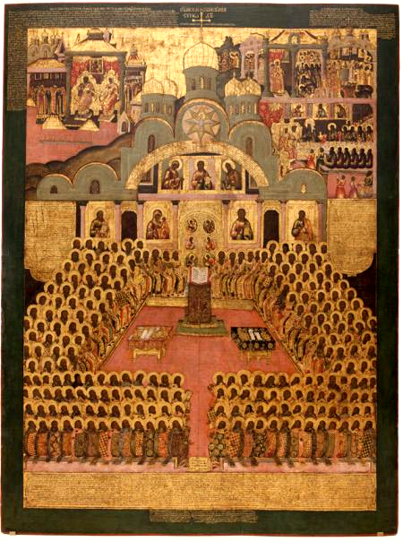
Неделя 1 Великого поста (27 февраля-5 марта)
Торжество Православия
В 730 г. византийский император Лев III Исавр запретил
почитание икон.
Этот период в жизни Христианской Церкви
получил название иконоборческого периода.
Почитание икон было восстановлено на
VII Вселенском соборе
(2-м Никейском)
в 787 году
При императрице Ирине и императоре Константине VI.
Икона
Седьмой
Вселенский Собор.

Slide 3
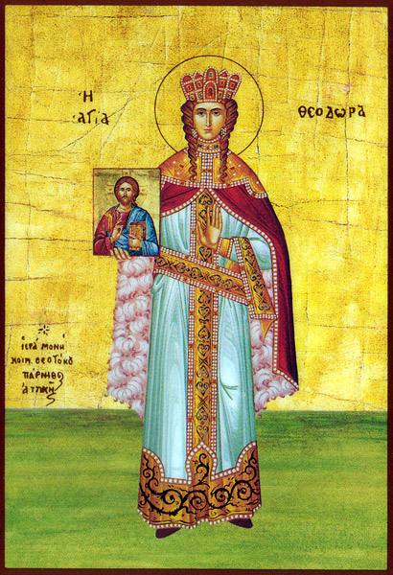
Неделя 1-я Великого поста
Окончательно борьба с
иконоборчеством
завершилась в 843 г.
При императрице Феодоре
были торжественно подтверждены решения
VII Вселенского Собора
на церемонии, получившей название
Торжество Православия.
Икона
Святая праведная царица Феодора

Slide 4
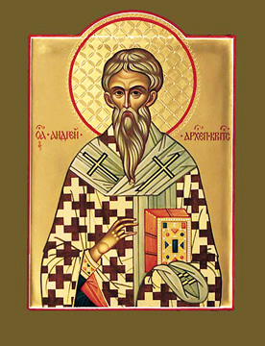
Неделя 1-я Великого поста
В первые четыре дня первой седмицы
Великого поста
с понедельника по четверг,
27 февраля – 2 марта
за вечерним богослужением читается
Великий (Покаянный) канон,
произведение гениального византийского гимнографа святителя
Андрея Критского (VIII в.).
Икона
Святитель
Андрей Критский

Slide 5
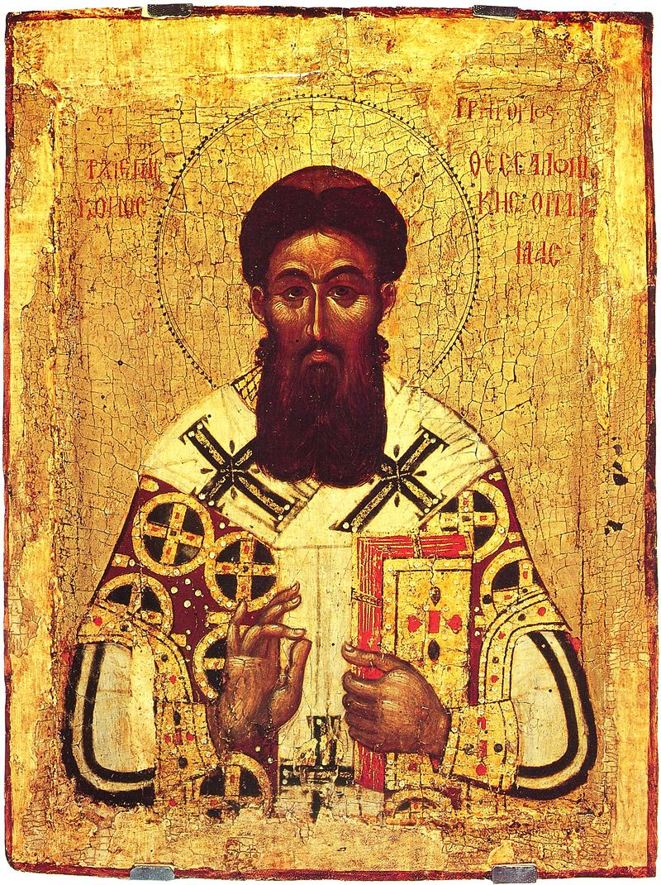
Неделя 2 Великого поста (6 марта-12 марта)
Григория Паламы
Григо́рий Палама́ - епископ города Фессалоники в XIV веке .
Почитается как победитель сложного богословского спора.
Каким образом сотворенный Богом мир связан со своим Создателем.
Весь наш огромный мир существует благодаря творческим энергиям Бога,
непрерывно поддерживающим этот мир в бытии.
11 марта. Родительская Суббота
Икона
Святитель
Григорий Палама

Slide 6
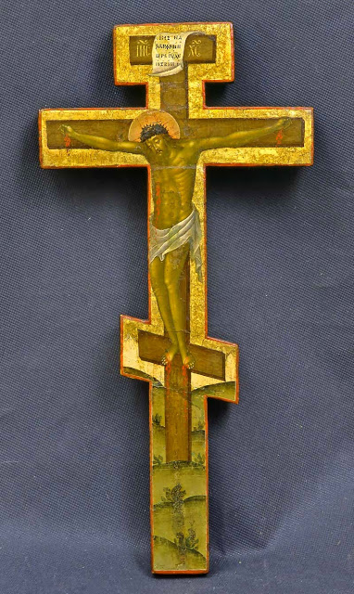
Неделя 3 великого поста (13 марта-19 марта)
Крестопокло́нная
В воскресенье третьей недели
Великого Поста
на всенощном бдении в центр храма выносится
Животворящий Крест,
которому поклоняются верующие.
«Кресту Твоему покланяемся, Владыко, и Святое Воскресение Твое славим». Поклонение Кресту продолжается на четвертой неделе поста – до пятницы.
Крест-икона
Распятие
Иисуса Христа
18 марта Родительская Суббота

Slide 7
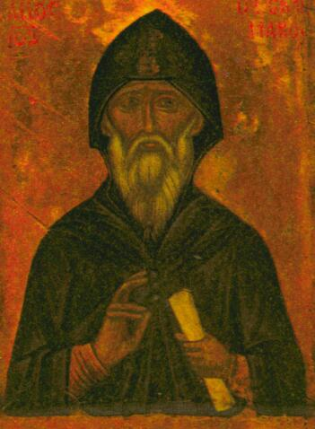
Неделя 4 Великого поста (20 марта-26 марта)
Иоа́нна Ле́ствичника
Родился около 570 года
Всю жизнь провел в монастыре
на Синайском полуострове.
По просьбе святого Иоанна, игумена Раифского монастыря написал книгу
«Лествица» -
руководство для восхождения к духовному совершенству.
25 марта
Родительская Суббота
25 марта Родительская Суббота
Икона
Преподобный
Иоанн Лествичник

Slide 8
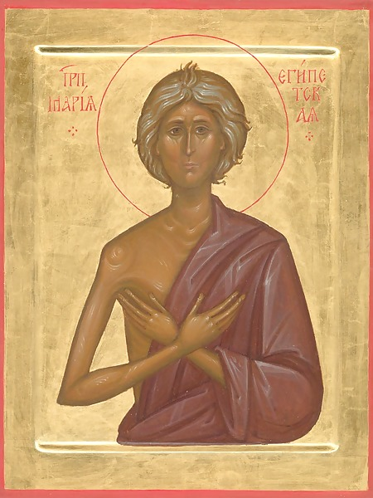
Неделя 5 Великого поста (27 марта-2 апреля)
Марии Египетской
Родилась в 5 веке в Египте.
В 12 лет убежала из дома в город Александрию.
17лет провела в блудных похождениях.
Однажды, во время праздника,
Мария решила зайти
в Иерусалимский храм,
и не смогла этого сделать.
Она обратилась с молитвой
к Божией Матери и поклялась изменить свою жизнь.
Поклонившись святыням, переправилась через Иордан
и ушла в пустыню.
Икона
Преподобная
Мария Египетская

Slide 9
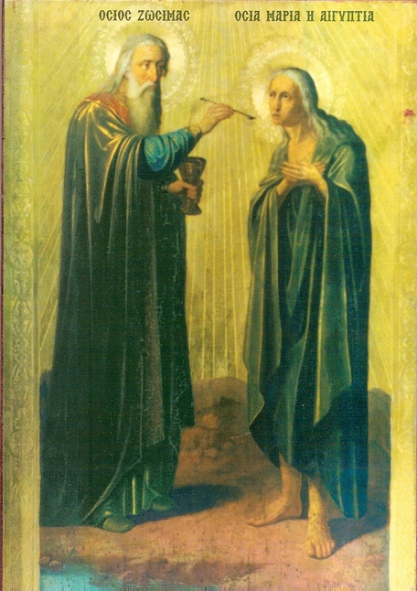
Неделя 5 Великого поста
Преподобная провела в пустыне
20 лет.
Незадолго до своей кончины
встретила среди песков странствующего монаха Зо́симу , которому и рассказала о своей жизни.
К этому времени Мария Египетская достигла удивительных высот святости: переходила реку по воде;
во время молитвы отрывалась от земли и молилась, стоя на воздухе..
Икона
Преподобные
Зо́сима и Мария Египетская

Slide 10
Мариино стояние
Чтение Великого канона свтителя Андрея Критского с чтением
жития преподобной Марии Египетской
30 марта, четверг
(реально совершается накануне – 29 марта, в среду вечером!).
Похвала Пресвятой Богородице.
Суббота Акафиста – 1 апреля.
Это единственный акафист, предусмотренный
церковным Уставом.
Его пение совершается только один раз в году – в субботу пятой седмицы Великого поста
(реально поётся накануне, в пятницу вечером – 31 марта).

Slide 11
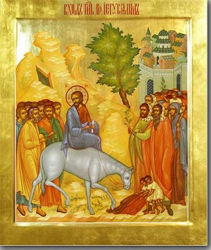
Неделя 6 Великого поста (3апреля-9 апреля)
Вход Госпо́день в Иерусали́м
9 апреля Вербное Воскресение
Иисус въезжает верхом на осле
в Иерусалим, где его встречает народ, полагая на дорогу
одежду и пальмовые ветви с восклицаниями:
«Осанна Сыну Давидову! Благословен Грядущий во имя Господне! Осанна в вышних!»
8 апреля. Лазарева суббота.
Воспоминание воскрешения
Иисусом Христом
праведного Лазаря
В пятницу 7 апреля заканчивается святая Четыредесятница
Икона
Вход Господень
в Иерусалим

Slide 12
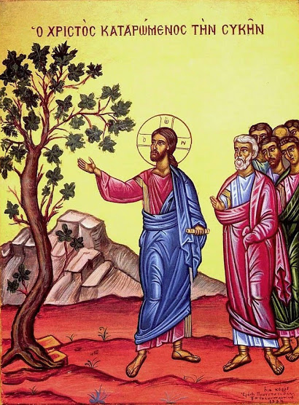
Неделя 7 Великого поста (10 апреля-15 апреля)
Страстна́я седми́ца
Великий Понедельник
(10 апреля)
Темы богослужебных воспоминаний:
Иосиф Прекрасный, проданный в Египет за двадцать Серебренников (Быт.37.);
проклятие бесплодной смоковницы;
притча о злых виноградарях;
пророчество о разрушении Иерусалима (Мф.21:18–43;24:3–35).
Икона
Проклятие бесплодной смоковницы

Slide 13
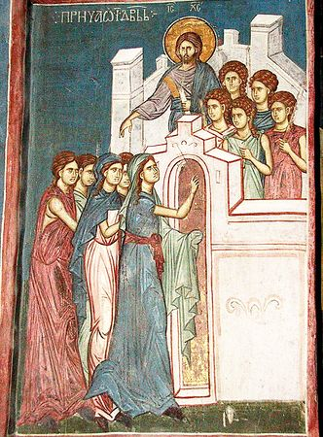
Великий Вторник
(11 апреля)
Темы богослужебных воспоминаний:
о десяти девах и талантах;
пророчество о Страшном Суде (Мф.24:36-26:2).
Фреска
Притча о десяти девах

Slide 14
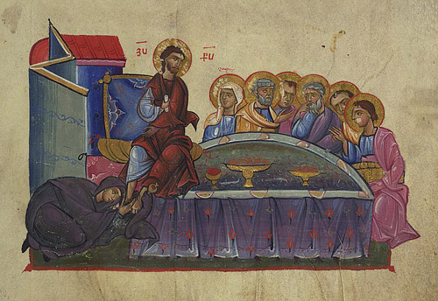
Великая Среда
(12 апреля)
Темы богослужебных воспоминаний:
Покаяние грешницы; возлившей миро на ноги Иисуса;
Предательство Иуды (Мф.26:6-16).
Последний раз читается молитва преподобного Ефрема Сирина с тремя великими поклонами.
На вечерней службе в этот день все стараются принять участие в Таинстве Покаяния (Исповеди).
Фреска
Блудница омывает ноги Спасителя

Slide 15
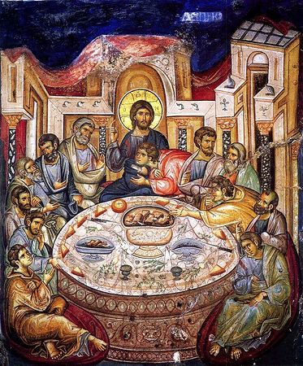
Великий Четверг
(13 апреля)
Темы богослужебных воспоминаний:
воспоминание Тайной Вечери
и установлении
Таинства Евхаристии.
Все православные христиане стараются причаститься
Святых Христовых тайн Вечером чтение 12-ти
«Страстных Евангелий».
Патриарх совершает освящение мира.
Икона
Тайная Вечеря

Slide 16
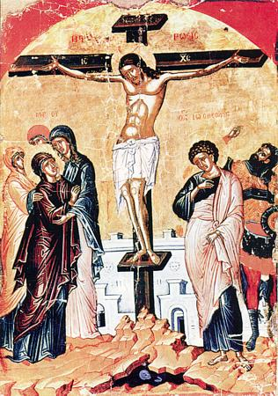
Великая Пятница
(14 апреля)
Темы богослужебных воспоминаний:
арест Господа и неправедный суд;
распятие, Святые и Спасительные Страсти (Страдания);
смерть и погребение в гробнице
Иосифа Аримафейского.
День великой скорби и строгого поста Утром – чтение Великих (Царских) Часов.
В середине дня совершается
Чин выноса Плащаницы. Вечером совершается
Чин Погребения.
Икона
Распятие Христово

Slide 17
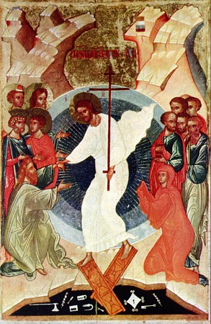
Великая Суббота
(15 апреля)
Темы богослужебных воспоминаний.
Пребывание Господа телом во гробе, сошествие душою во ад
и одновременно пребывание на Престоле
со Отцом и Святым Духом.
Утром совершается
Литургия Светлой Субботы,
после которой,
по традиции, освящается праздничная трапеза.
Икона
Сошествие в ад

Slide 18
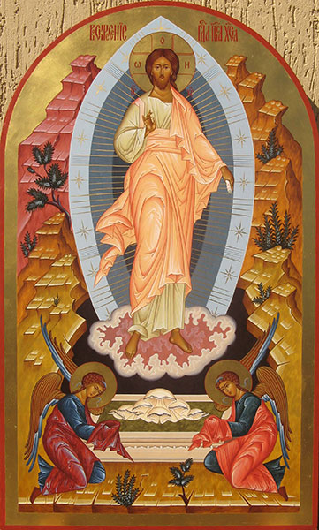
Светлое Христово Воскресение
Пасха
Величайший христианский праздник.
Праздников Праздник,
Торжество из торжеств.
Знамение победы над
грехом и смертью.
Начало бытия мира, искупленного
Господом Иисусом Христом.
Праздник называется еще Пасхою,
то есть Днем, в который совершилось наше перехождение
от смерти - к жизни
и от земли - к Небу.
Икона
Воскресение Христово

Slide 19
Недели после Пасхи
1 –я Светлая седмица, сплошная 17 апреля – 22 апреля
2 -я Антипасха («Вместо Пасхи» ) апостола Фомы 23 апреля
Радоница (пасхальное поминовение усопших) – 25 апреля, вторник.
3-я Святых жён-мироносиц и память праведных Никодима и Иосифа Аримафейского, тайных учеников Христа– 30 апреля.
4-я О расслабленном 7 мая. Преполовение Пятидесятницы– 10 мая, среда.
5-я О самарянке – 14 мая.
6-я О слепом – 21 мая.
ВОЗНЕСЕНИЕ ГОСПОДНЕ – 25 мая.
7-я Святых отцов I Вселенского собора – 28 мая.
Троицкая родительская суббота– 3 июня.
8-я ДЕНЬ СВЯТОЙ ТРОИЦЫ (Пятидесятница)– 4 июня.

